Slide 1
Sosiologinen näkökulma lukemiseen ja lukutaitoon
Riie Heikkilä, VTT (dos.), Tampereen yliopisto
riie.heikkila@tuni.fi
Suositus lukutaitotyöstä yleisissä kirjastoissa -julkistamisseminaari
6.2.2025 Seinäjoki

Slide 2
Tervetuloa!
Taustaa: millainen on sosiologinen näkökulma lukemiseen?
Muuttuva lukeminen ja kirjastot
Tutkimustietoa lukemisesta ja kirjastoista
Käytännön ideoita tutkimuksen valossa

Slide 3
Taustaa: millainen on sosiologinen näkökulma lukemiseen?

Slide 4
Kulttuuriosallistuminen ei ole “makuasia”
Kaikenlaisessa kulttuuriosallistumisessa on kyse yhteiskunnallisista resursseista – osallistuminen ei ole pelkkä satunnainen “makuasia” vaan yhteiskuntaluokan mukaan tapahtuvaa symbolista ja hierarkkista erottautumista muista
Kulttuurinen pääoma: henkilön kulttuurinen osaaminen ((korkea)kulttuurin “ymmärtäminen” ja arvostaminen, “oikealla” tavalla käyttäytyminen, kielten hallitseminen jne.)
Tilastoaineistot osoittavat todella selkeästi, että kulttuuriosallistuminen (todella laajastikin katsottuna) jakautuu äärimmäisen epätasaisesti
Osallistumattomuus ei usein palaudu pelkkiin käytännön esteisiin vaan on myös symbolinen vastareaktio, ulkopuolelle tipahtamista ja siitä katkeroitumista

Slide 5
Kulttuuriosallistumisen eriytyminen
Tutkimuksen mukaan kaikenlainen kulttuuriosallistuminen eriytyy vahvasti eri taustatekijöiden perusteella, aivan erityisesti:
  koulutus: korkea koulutus ennustaa kulttuuriosallistumista tehokkaammin kuin mikään muu tekijä (Bennett et al. 2009; Katz-Gerro & Jaeger 2013; Purhonen et al. 2014; Reeves & de Vries 2019; Weingartner & Rössel 2019)
  sukupuoli: naiset osallistuvat miehiä innokkaammin käytännössä kaikkeen kulttuuriin (Bihagen & Katz-Gerro 2000; Christin 2012; Purhonen ym. 2011) – yhtä yksittäistä selitystä ei ole löydetty
  tulot: tulot lähinnä mahdollistavat kulttuuriosallistumisen (Heikkilä & Lindblom 2022; Purhonen et al. 2011)
  ammatti: samansuuntainen vaikutus kuin koulutuksella (Purhonen et al. 2011)
  alue: lähiympäristö on merkittävässä roolissa osallistumismahdollisuuksien kannalta (Cutts & Widdop 2017; Gayo 2017)

Slide 6
Muuttuva lukeminen ja kirjastot

Slide 7
Lukemisen trendejä
Lukemisesta on tullut yleinen vapaa-ajanviettotapa vasta kahden viime vuosisadan aikana; vaikka lukeminen on yleistynyt, se on aina ollut ”eliittikulttuuria” (Price 2019; Vallejo 2019)
Suomessa on perinteisesti vallinnut “suotuisa lukemisympäristö” (Eskola 1993)
Lukeminen on sosiaalisesti hyvin kerrostunut aktiviteetti: aktiivisia lukijoita ja kirjastokävijöitä ovat erityisesti korkeasti koulutetut ja naiset (Heikkilä 2022; Purhonen ym. 2014)
Lukeminen on viime vuosikymmeninä vähentynyt ja pinnallistunut ainakin jonkin verran lähes kaikissa länsimaissa (Knulst & Kraaykamp 1998; Johnsson-Smaragdi & Jönsson 2006; Toivonen 2013; Verboord 2005)
Mitä enemmän vanhemmat lukevat, sitä enemmän lukevat myös lapset (Kraaykamp 2001; Verboord & van Rees 2003); tyttöjä kannustetaan lukemaan enemmän kuin poikia (La Rosa 2023) ja he hyötyvät siitä poikia enemmän (Van Hek & Kraaykamp 2023)
Nuoret lukevat kohortti kohortilta vähemmän, ja suomalaispoikien negatiivinen asenne korostuu (Roe & Taube 2012)
Toisaalta länsimaissa luetaan ehkä enemmän kuin koskaan, jos lukeminen käsitetään hyvin laveasti (Herkman & Vainikka 2012)
Kirjastojen käyttö on pitkällä aikavälillä hieman laskenut ja erityisesti eriytynyt (Heikkilä 2024)

Slide 8
Perinteinen vs. digitaalinen lukeminen
Perinteinen ja digitaalinen lukeminen asetetaan herkästi vastakkain
  internet erilaisine digitaalisine alustoineen tarjoaa erilaisia lukemisen areenoita ja lukemista tukevia tekstejä (Murray 2018)
  uudet digitaaliset lukemisen formaatit voivat avata väyliä lukemisen pariin vähän lukeville (La Rosa 2023; Tattersall Wallin & Nolin 2020)
  ihmiset, joille perinteinen lukeminen on hankalaa, voivat hyötyä huomattavasti äänikirjamahdollisuudesta (Singh & Alexander 2022)
vs.
  digitaalinen kulttuuriosallistuminen on lähinnä heijastanut tai jopa lisännyt hierarkioita: digistä hyötyvät ne, joilla on muutenkin eniten resursseja (Mihelj ym. 2019; Vandenplas & Picone 2021)
  digitaalisissa taidoissa on valtavasti sosiaalisesti rakentuneita eroja (Weingartner 2021)
  digiformaatit kannustavat lukemaan nopeammin ja pohtimaan laimeammin (Lenhard ym. 2017)
Lisäksi laajan tutkimusevidenssin mukaan digitaaliset ja perinteiset lukemisen muodot eivät varsinaisesti kilpaile vaan ovat olemassa rinnakkain, tyypillisesti niin että samat ihmiset harrastavat molempia

Slide 9
Kirjastojen muutos – missä mennään?
Tutkijat ovat esittäneet monia näkemyksiä kirjastojen muutoksista viime vuosikymmeninä (Buschman 2003; Heikkilä & Sirkka 2023; McMenemy 2009; Michnik 2014; Robertson and McMenemy 2020; Usherwood 2007)
  ”Koko kansan kirjasto” → entistä valikoituneempi käyttäjäkunta
  Hiljainen temppeli → elävä kohtaamispaikka
  Asiantuntijan valitsema tarjonta → asiakaslähtöinen tarjonta
  Kapea sivistämistehtävä → laajempi demokratiatehtävä
  Kirjat ja lukeminen etusijalla → erilaiset palvelut etusijalla
  Taloudellisesti vakaa instituutio → instituutio, joka joutuu sinnittelemään taloudellisten realiteettien puitteissa
  Instituutio, jonka olemassaoloa ei ole tarvinnut perustella → instituutio, jonka olemassaolo tarvitsee jatkuvaa perustelua

Slide 10
Tutkimustietoa lukemisesta ja kirjastoista

Slide 11
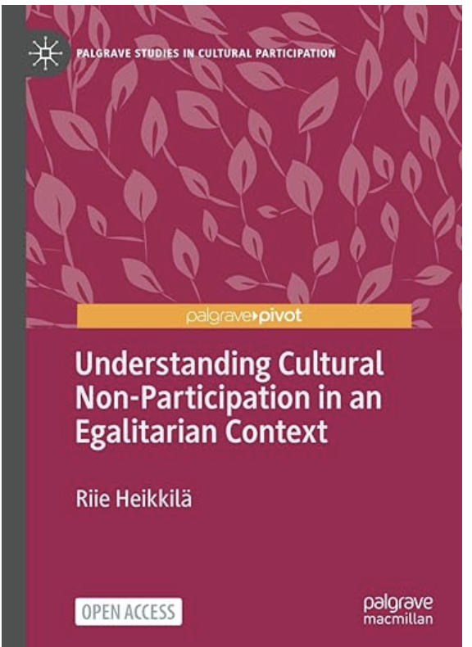
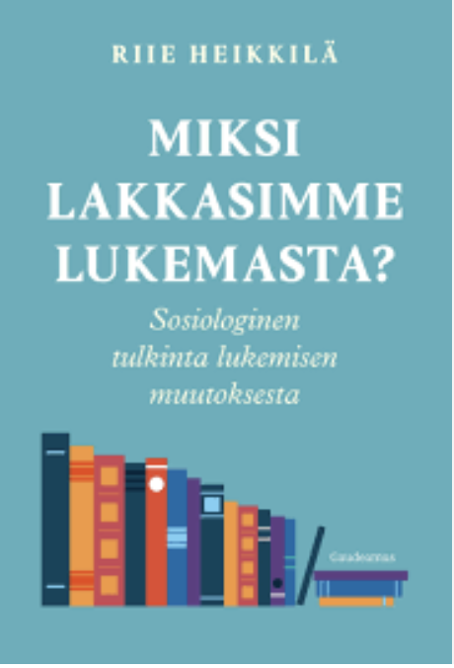
Miten ymmärtää osallistumattomuutta varsinkin lukemisen tapauksessa?
Understanding Cultural Disengagement in Contemporary Finland -hanke (Suomen Akatemia 2017–2020)
Kyselytutkimuksissa nimenomaan “passiivisimmat” jättävät vastaamatta, joten paras tapa tutkia heitä on laadullinen lähestymistapa
Alkuperäinen tutkimushanke perustuu 49 haastatteluun (40 yksilöä, 9 ryhmää)
Haastateltavat on valittu niiden tekijöiden perusteella, joiden tilastollisesti tiedetään ennustavan matalaa osallistumista: matala koulutus, ns. sinikaulusammatti, asema työelämän ulkopuolella
Erityisesti lukemista koskevassa kirjassa lisäksi mukana kaksi kansallisesti edustavaa määrällistä aineistoa, Tilastokeskuksen vapaa-ajan osallistuminen v. 1981, 1991, 2002 ja 2017 sekä Kulttuuri ja vapaa-aika Suomessa -hankkeen kyselyaineistot v. 2007 ja 2018.
→ Understanding Cultural Non-Participation in an Egalitarian Context (Palgrave 2022)
→ Miksi lakkasimme lukemasta? Sosiologinen tulkinta lukemisen muutoksesta (Gaudeamus 2024)

Slide 12
Lukemiseen liittyvät puhetavat matalasti koulutettujen suomalaisten parissa (49 haastattelua)
Hyväksyntä
  Populaarikirjallisuutta, korkeakirjallisuutta, monenlaista arkista lukemista
  “Lukeminen on arvokasta, sivistävää ja miellyttävää, se on osa elämäntyyliä ja se tekee hyvää, ‘lukea pitää’”
Käytännöllisyys
  Populaarikirjallisuutta, jonkin verran arkista lukemista
  “Lukeminen palvelee arkista elämää, mutta ei ole osa elämäntyyliä; se on (tai on olematta) ‘mun juttu’”
Uhma
  Populaarikirjallisuutta, hyvin vähän arkista lukemista
  “’En todellakaan lue’; lukeminen on turhaa ja vastenmielistä tervanjuontia ja eliittikulttuuria”
→ Näin polarisoitunut puhe lukemisesta on Suomen tasolla uutta (vrt. Esim. Eskola 1993, Purhonen et al. 2014) ja kertoo laajemmin, että lukeminen on olennainen osa politisoituvien elämäntyylien avulla tapahtuvaa eriytymistä

Slide 13
Tärkeimpiä tuloksia tämänhetkisestä kirjasto- ja lukemistutkimuksesta Suomessa ja kansainvälisesti
Kulttuuriosallistuminen ja lukeminen kerrostuu Suomessa hierarkkisesti: erityisesti koulutus, sukupuoli ja ikä ovat tärkeitä tekijöitä
Lukijat ja kirjastojen käyttäjät ovat koko ajan tyypillisemmin korkeasti koulutettuja, naisia ja iäkkäämpiä
Korkea status heijastuu myös lapselle lukemiseen: korkeasti koulutetut lukevat lapsilleen eniten
Digilukeminen ei näytä kumoavan lukemiseen liittyvää eriarvoisuutta
Kasvava yhteiskunnallinen eriarvoisuus ja polarisoitunut keskusteluilmapiiri on tärkeä tekijä lukemiseen kohdistuvan kielteisen ja osin vihamielisenkin puhetavan taustalla
Pelkän lukemisen “vähentymisen” sijaan on tärkeämpää puhua eriytymisestä
Kulttuurinsosiologian termein kirjastot tarjoavat kaikkia kolmea kulttuuripääoman muotoa: objektivoitunutta, kehollistunutta & institutionalisoitunutta
Kirjasto aidosti hillitsee eriarvoistumista: sen käyttö on yhteydessä lukuharrastuksen kestävyyteen & jopa luokka-aseman nousuun sekä luottamukseen koko yhteiskuntaa kohtaan

Slide 14
Käytännön ideoita tutkimuksen valossa

Slide 15
Voisiko kirjastoista ja lukemisesta tehdä saavutettavampaa? Tutkimukseen perustuvia ideoita
Kirjaston tyypillisin käyttäjä on koko ajan todennäköisemmin korkeasti koulutettu nuorehko nainen – miten saada myös muut kirjastoon ja lukemaan?
Tehokas monimediainen ja monikielinen viestintä, joka korostaa että kirjasto on aidosti kaikille ja siellä voi tehdä kaikenlaista ilmaiseksi ja hyvin matalalla kynnyksellä
“Uusien illat”, “miesten kierrokset”, kurssit, selkeä opastus kirjastokortin hankintaan (tieto siitä, että tarvitaan “vain” henkilötodistus ja osoite), tietoa kirjaston tiloista ja mahdollisuuksista
Matalan kynnyksen tapahtumat, joissa on mahdollisimman monenlaista myös populaaria kulttuuria
Ihmiskontaktin tärkeyden ymmärtäminen: moni hakee kirjastosta myös “kohtaamista”
Kaupallisen maailman suosittelukulttuurin tuominen vielä rohkeammin kirjastoihin: vaihtuvat teema-asetelmat, kirjavinkkaus myös aikuisille, suosittelun mahdollistaminen asiakkaillekin (esim. Helsingin “tunnemerkit” kirjojen välissä), palautushyllyjen silleen jättäminen
Mahdollisimman sukupuolineutraali lähestymistapa lukemiseen
Elitistisyyden leimojen ja muodollisuuden karsiminen minimiin lukemisen ympäriltä
Laajemmin: kirjasto paikkana myös pohtia kulttuuria ja maailmaa – kirjaston käyttäjältä ei odoteta mitään!

Slide 16
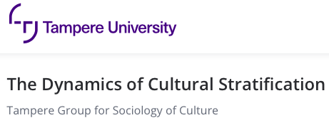
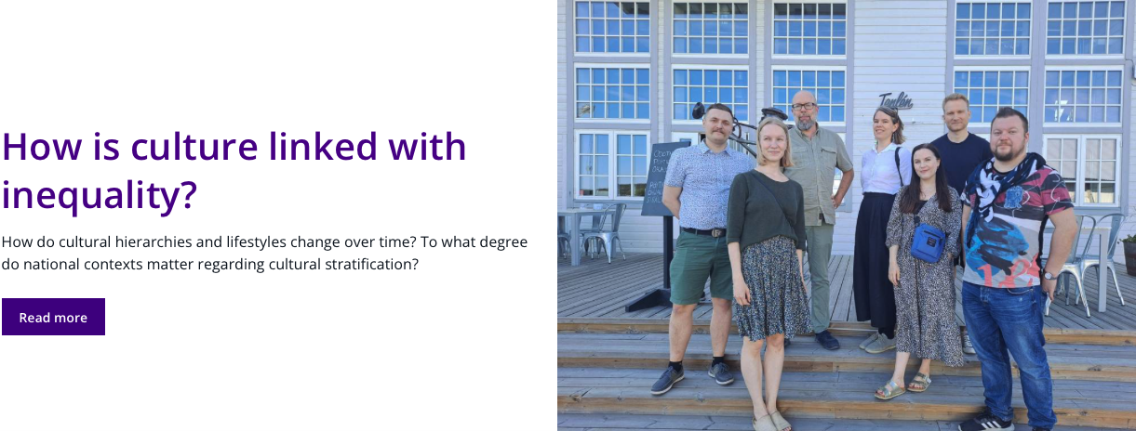
Kiitos paljon!
riie.heikkila@tuni.fi
https://www.tuni.fi/fi/riie-heikkila
https://www.gaudeamus.fi/teos/miksi-lakkasimme-lukemasta/

